Slide 1
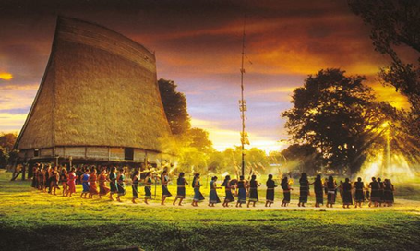
VĂN BẢN 2: CHIẾN THẮNG MTAO MXÂY
(Trích Đăm Săn – sử thi Ê-đê)

Slide 2
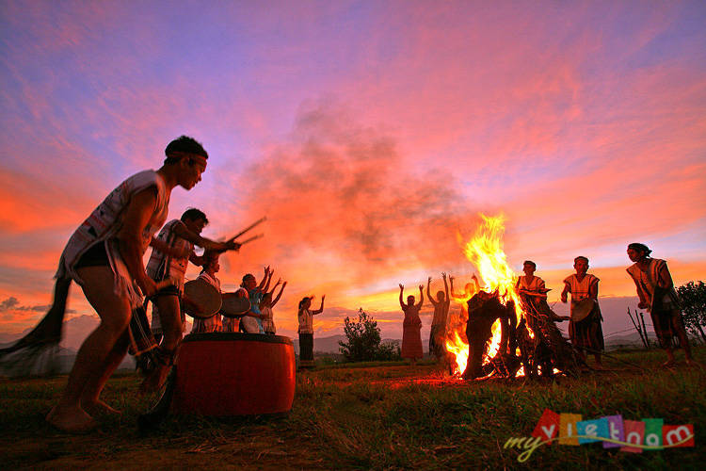

Slide 3
Ngữ văn 10
VĂN BẢN 2: CHIẾN THẮNG MTAO MXÂY
(Trích Đăm Săn – sử thi Ê-đê)
KHỞI ĐỘNG
Các hình ảnh đó liên quan đến vùng đất nào của nước ta?
Quan sát hình ảnh
Nêu những hiểu biết của em về những đặc sắc văn hoá của mảnh đất đó.

Slide 4
Ngữ văn 10
VĂN BẢN 2: CHIẾN THẮNG MTAO MXÂY
(Trích Đăm Săn – sử thi Ê-đê)
Hình thành kiến thức
I. Tìm hiểu chung
1. Thể loại sử thi
* Khái niệm:
Là tác phẩm tự sự dân gian quy mô lớn
Ngôn ngữ có vần, nhịp
Hình tượng nghệ thuật hoành tráng, hào hùng
Kể về một hoặc nhiều biến cố lớn diễn ra trong đời sống cộng đồng của dân cư cổ đại.

Slide 5
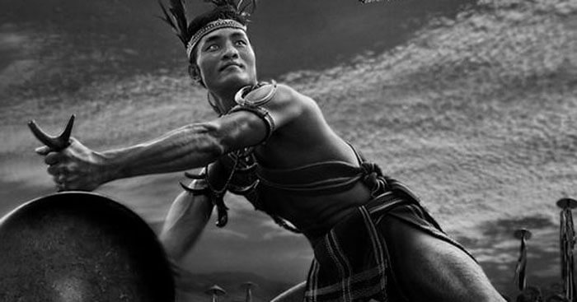
Ngữ văn 10
VĂN BẢN 2: CHIẾN THẮNG MTAO MXÂY
(Trích Đăm Săn – sử thi Ê-đê)
Hình thành kiến thức
I. Tìm hiểu chung
1. Thể loại sử thi
Phân loại
Sử thi thần thoại: Đẻ đất đẻ nước (Mường), Ẩm ệt luông (Thái), Cây nêu thần (Mơ nông),…
Sử thi anh hùng: Đăm Săn, Đăm Di, Xinh Nhã, Khinh Dú (Ê Đê), Đăm Noi (Ba na)…

Slide 6
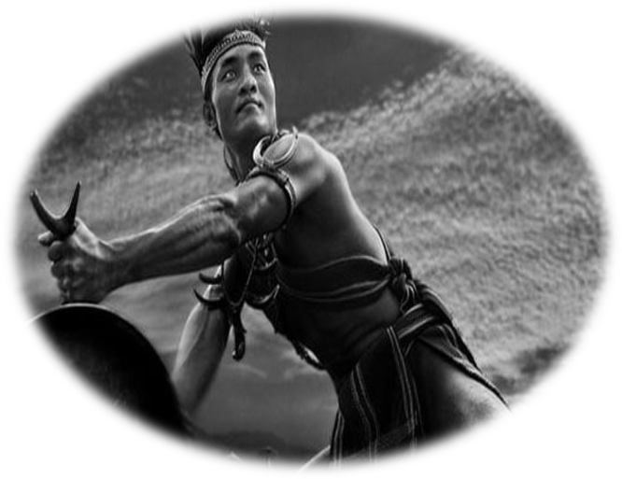
Ngữ văn 10
VĂN BẢN 2: CHIẾN THẮNG MTAO MXÂY
(Trích Đăm Săn – sử thi Ê-đê)
Hình thành kiến thức
I. Tìm hiểu chung
1. Thể loại sử thi
Phân loại
Vùng sử thi Tây Nguyên: Trong lúc sử thi ở nhiều nước rời rạc, lẻ tẻ thì ở Việt Nam, nó lại quần tụ thành vùng, tiêu biểu là ở Tây Nguyên. Người ta gọi là vùng sử thi Tây Nguyên.
Sử thi anh hùng Tây Nguyên có 3 đề tài chính: hôn nhân, chiến tranh và lao động xây dựng. Đề tài chiến tranh quan trọng hơn cả, là đề tài trung tâm của sử thi anh hùng và thu hút các sự kiện thuộc 2 loại đề tài kia.

Slide 7
Ngữ văn 10
VĂN BẢN 2: CHIẾN THẮNG MTAO MXÂY
(Trích Đăm Săn – sử thi Ê-đê)
Hình thành kiến thức
2. Tác phẩm sử thi “Đăm Săn”
Thể loại: Sử thi anh hùng của dân tộc Ê-đê (Tây Nguyên).
Bộ sử thi dài 2077 câu, thể hiện nét lịch sử văn hóa của người đồng bào Tây Nguyên.
Trần Thị Hường, trường thpt Tăng Bạt Hổ, Hoài Nhơn, Bình Định. 0932444269

Slide 8
Ngữ văn 10
VĂN BẢN 2: CHIẾN THẮNG MTAO MXÂY
(Trích Đăm Săn – sử thi Ê-đê)
Hình thành kiến thức
2. Tác phẩm sử thi “Đăm Săn”
Đăm Săn chặt cây Sơ – múc (Cây thần vật tổ bên nhà vợ), làm cả hai vợ đều chết. Chàng lên trời xin thuốc cứu hai vợ thành công
Đăm Săn về làm chồng hai chị em Hơ Nhị và Hơ Bhị, trở thành một tù trưởng oai danh, giàu có
Các tù trưởng KênKên và Sắt lừa bắt Hơ Nhị về làm vợ. Đăm Săn đánh trả và chiến thắng
Hồn Đăm Săn biến thành con ruồi, bay vào miệng chị gái – nàng Hơ – Âng. Nàng có thai và sinh ra Đăm Săn cháu, để nó tiếp tục sự nghiệp của Đăm Săn cậu.
Chàng đi hỏi nữ thần mặt trời làm vợ nhưng bị từ chối. Trên đường trở về, Đăm Săn bị chết ngập trong rừng Sáp – đen.
Tóm tắt

Slide 9
Ngữ văn 10
VĂN BẢN 2: CHIẾN THẮNG MTAO MXÂY
(Trích Đăm Săn – sử thi Ê-đê)
Hình thành kiến thức
3. Đoạn trích “Chiến thắng Mtao Mxây”
* Vị trí đoạn trích: Đoạn trích nằm ở phần giữa của tác phẩm kể về việc Đăm Săn đánh thắng từ trưởng Sắt (Mtao Mxây) cứu vợ.
* Cốt truyện:
- Nhân vật: tù trưởng Đăm Săn, tù trưởng Mtao Mxây, Hơ Nhị, Ông Trời,…
- Những sự việc chính:
+ Đăm Săn tới tận nhà Mtao Mxây khiêu chiến, giao đấu với Mtao Mxây và giành chiến thắng.
+ Đăm Săn thuyết phục tôi tớ, dân làng Mtao Mxây đi theo mình.
+ Đăm Săn cùng dân làng tổ chức ăn mừng chiến thắng.

Slide 10
Ngữ văn 10
VĂN BẢN 2: CHIẾN THẮNG MTAO MXÂY
(Trích Đăm Săn – sử thi Ê-đê)
Hình thành kiến thức
3. Đoạn trích “Chiến thắng Mtao Mxây”
* Bố cục đoạn trích: 3 phần
Phần 1: Từ đầu … Nói rồi Đăm Săn giết chết Mtao Mxây: Cuộc chiến giữa Đăm Săn và Mtao Mxây. (đoạn 1 – SGK)
Phần 2: Tiếp ... Họ đến bãi ngoài rồi vào làng: Màn thuyết phục tôi tớ, dân làng MM đi theo. (đoạn 2 – SGK)
Phần 3: còn lại: Lễ ăn mừng chiến thắng của Đăm Săn cùng cộng đồng dân làng.

Slide 11
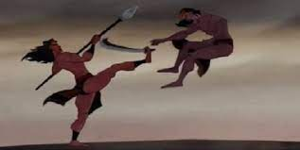
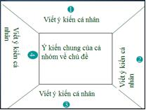
Ngữ văn 10
VĂN BẢN 2: CHIẾN THẮNG MTAO MXÂY
(Trích Đăm Săn – sử thi Ê-đê)
Hình thành kiến thức
3. Đoạn trích “Chiến thắng Mtao Mxây”
Hoạt động nhóm
Nhiệm vụ: Hoàn thành phiếu học tập 01

Slide 12
PHIẾU HỌC TẬP 1:
Cuộc giao đấu giữa hai tù trưởng: Đăm Săn và Mtao Mxây
Nhóm | Nhóm 1, 2 | Nhóm 3, 4
Nhiệm vụ | Phân tích màn khiêu chiến giữa hai tù trưởng | Phân tích màn giao đấu giữa hai tù trưởng
Câu hỏi gợi ý thảo luận nhóm | - Vì sao Đăm Săn lại tới tận nhà Mtao Mxây để khiêu chiến? (Nêu nguyên nhân, mục đích màn khiêu chiến của Đăm Săn.) - Phân tích hình ảnh Đăm Săn trong lúc khiêu chiến? (lời nói , cách xưng hô, tư thế, thái độ) - So sánh với hình ảnh Mtao Mxây? (lời nói thái độ) (các chi tiết tiêu biểu) - Qua màn khiêu chiến, nhận xét khái quát về tích cách của Đăm Săn và Mtao Mxây. | - Phân tích diễn biến trận đánh và so sánh tài năng, phẩm chất của hai tù trưởng qua màn giao đấu. - Chỉ ra biện pháp nghệ thuật được sử dụng để miêu tả hình ảnh múa khiên của 2 tù trưởng. - Chi tiết miếng trầu của Hơ Nhị và chi tiết ông Trời giúp đỡ Đăm Săn có ý nghĩa gì?
Câu hỏi chung các nhóm | Nhận xét vẻ đẹp của người anh hùng Đăm Săn qua cuộc giao đấu với tù trưởng Mtao Mxây.

Slide 13
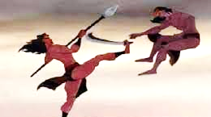
Ngữ văn 10
VĂN BẢN 2: CHIẾN THẮNG MTAO MXÂY
(Trích Đăm Săn – sử thi Ê-đê)
Hình thành kiến thức
3. Đoạn trích “Chiến thắng Mtao Mxây”
a. Nguyên nhân trận chiến
Tù trưởng Sắt (Mtao Mxây) lừa lúc Đăm Săn
cùng nô lệ lên rẫy ra sông làm lụng đã kéo người
tới cướp phá buôn của chàng, bắt HNhị (vợ Đăm Săn) về làm vợ hắn -> Đăm Săn tổ chức đánh trả, cứu vợ trở về -> Chiến đấu vì danh dự, hạnh phúc của thị tộc.

Slide 14
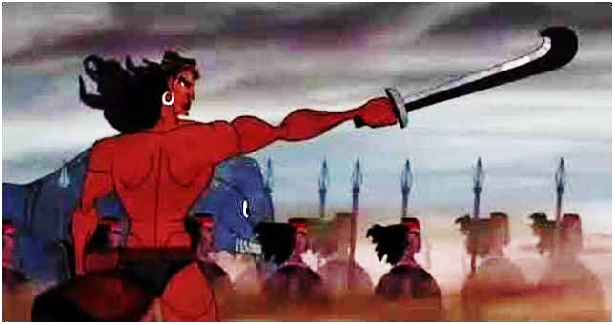
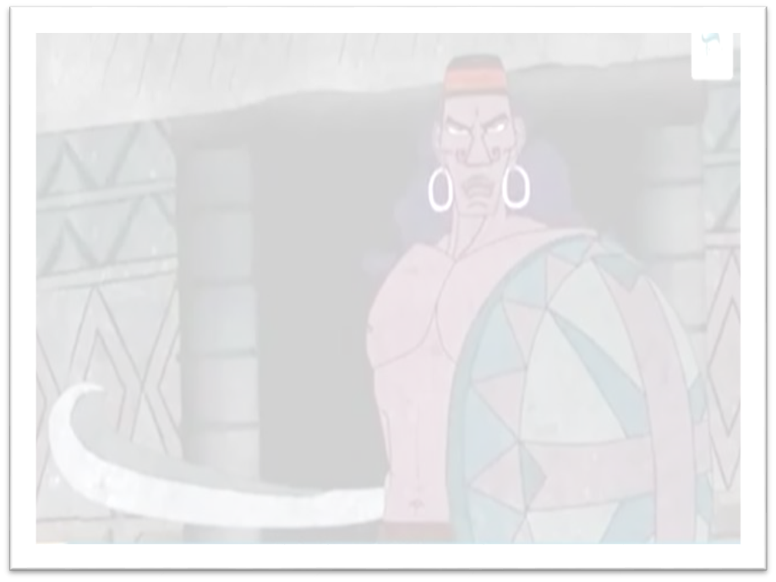
Ngữ văn 10
VĂN BẢN 2: CHIẾN THẮNG MTAO MXÂY
(Trích Đăm Săn – sử thi Ê-đê)
Hình thành kiến thức
b. Cảnh khiêu chiến
Đăm Săn | Mtao Mxây
- Đến tận chân cầu thang khiêu chiến. (chủ động) - Dùng lời nói khích dụ Mtao Mxây ra khỏi nhà để đấu tay đôi với mình - Hứa không đánh lén → Chủ động, tự tin | - Đứng ở trên nhà của Mình. (bị động) - Không dám xuống, sợ Đăm Săn đánh lén nhưng vẫn trêu tức Đăm Săn. - Chấp nhận lời khiêu chiến nhưng đi xuống tần ngần, do dự. → Bị động và sợ hãi

Slide 15
Ngữ văn 10
VĂN BẢN 2: CHIẾN THẮNG MTAO MXÂY
(Trích Đăm Săn – sử thi Ê-đê)
Hình thành kiến thức
c. Vào cuộc chiến
Hiệp | Đăm Săn | Mtao Mxây
1 | - Khích, thách Mtao Mxây múa khiên trước -> Nhìn rõ tài nghệ của kẻ thù. - Múa khiên sau nhưng tỏ ra tài giỏi hơn hẳn - Đớp được miếng trầu của Hơ Nhị tiếp sức, càng mạnh thêm lên-> múa khiên càng nhanh, mạnh, đẹp. - Đâm Mtao Mxây nhưng không thủng -> Thấm mệt, vừa chạy, vừa ngủ. | - Múa khiên trước (Khiên kêu như quả mướp khô) -> Tự khen mình là tướng quen đánh trận, quen xéo nát đất thiên hạ - Hốt hoảng bỏ chạy, bước cao bước thấp - Bảo HNhị quăng cho miếng trầu nhưng Đăm Săn ăn được. - Vừa chạy vừa chống đỡ.

Slide 16
Ngữ văn 10
VĂN BẢN 2: CHIẾN THẮNG MTAO MXÂY
(Trích Đăm Săn – sử thi Ê-đê)
Hình thành kiến thức
c. Vào cuộc chiến
Hiệp | Đăm Săn | Mtao Mxây
2 | - Cầu cứu thần linh và được thần linh giúp sức: dùng chày mòn ném vào vành tai kẻ địch. (Vai trò: làm cho câu chuyện thêm sinh động; sự gần gũi của con người và thần linh; việc làm của Đăm Săn là chính nghĩa) - Bừng tỉnh, lấy chày mòn ném vào vành tai. - Hỏi tội cướp vợ, giết Mtao Mxây. | - Bị đâm vào vành tai - Vùng chạy, ngã lăn ra đất, cầu xin tha mạng - Bị Đăm Săn giết chết.

Slide 17
Ngữ văn 10
VĂN BẢN 2: CHIẾN THẮNG MTAO MXÂY
(Trích Đăm Săn – sử thi Ê-đê)
Hình thành kiến thức
c. Vào cuộc chiến
Hiệp | Đăm Săn | Mtao Mxây
KL | - Hình tượng Đăm Săn mang vẻ đẹp dũng mãnh, kỳ vĩ, sức mạnh siêu phàm, tầm vóc thần linh- hội tụ sức mạnh cộng đồng. Đây cũng là ước mơ, khát vọng của cộng đồng có được người anh hùng chiến thắng mọi thế lực… - Miếng trầu của Hơ Bhị là sự hình tượng hoá sự ủng hộ của cộng đồng với cá nhân người anh hùng - Sự giúp đỡ của ông Trời (thần linh) cho thấy sự gắn bó của con người với thần lình. | - Mtao Mxây tài năng kém cỏi, nhân cách hèn hạ nhưng lại huyênh hoang, tự mãn, chủ quan và ngạo mạn. Thất bại của hắn là tất yếu.

Slide 18
Ngữ văn 10
VĂN BẢN 2: CHIẾN THẮNG MTAO MXÂY
(Trích Đăm Săn – sử thi Ê-đê)
Hình thành kiến thức
Nghệ thuật:
Miêu tả song hành, tương phản đối lập 2 tù trưởng để làm nổi bật hơn hẳn của Đăm Săn so với Mtao Mxây cả về tài năng, sức lực, phong độ, phẩm chất.
Nghệ thuật so sánh phóng đại gắn với những hình ảnh thiên nhiên kì vĩ để làm nổi bật vẻ đẹp và tài năng phi thường của người anh hùng Đăm Săn, kết tinh vẻ đẹp của cộng đồng.
Ngôn ngữ giàu hình ảnh, từ ngữ có ấn tượng mạnh,động từ mạnh, nhịp điệu vừa cân đối vừa hào hùng. Sử dụng nhiều phép trùng điệp, trùng lặp trong tổ chức câu.

Slide 19
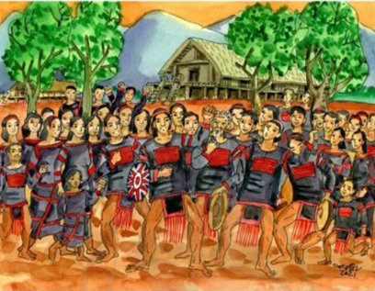
Ngữ văn 10
VĂN BẢN 2: CHIẾN THẮNG MTAO MXÂY
(Trích Đăm Săn – sử thi Ê-đê)
Hình thành kiến thức
2. Cảnh Đăm Săn thuyết phục tôi tớ, dân làng Mtao Mxây đi theo
Hoạt động nhóm
Nhiệm vụ: Hoàn thành phiếu học tập 02

Slide 20
PHIẾU HỌC TẬP 2:
Vẻ đẹp Đăm Săn trong màn thuyết phục dân làng và cảnh ăn mừng chiến thắng
VÒNG CHUYÊN GIA | Nhóm 1, 2: Tìm hiểu cảnh Đăm Săn thuyết phục tôi tớ, dân làng MM đi theo | Nhóm 3, 4: Tìm hiểu cảnh Đăm Săn cùng dân làng ăn mừng chiến thắng
 | - Mục đích Đăm Săn thuyết phục tôi tớ, dân làng Mtao Mxây đi theo mình là gì? - Lời nói và hành động của dân làng cho biết tình cảm của cộng đồng đối với tù trưởng Đăm Săn như thế nào? | - Cảm nhận vẻ đẹp của Đăm Săn trong lễ ăn mừng chiến thắng. Nhận xét nghệ thuật miêu tả nhân vật. - Khép lại đoạn trích là cảnh ăn mừng chiến thắng thay vì miêu tả cảnh chết chóc. Lựa chọn miêu tả đó của tác giả dân gian có ý nghĩa gì?

Slide 21
Ngữ văn 10
VĂN BẢN 2: CHIẾN THẮNG MTAO MXÂY
(Trích Đăm Săn – sử thi Ê-đê)
Hình thành kiến thức
2. Cảnh Đăm Săn thuyết phục tôi tớ, dân làng Mtao Mxây đi theo
Hoạt động nhóm
VÒNG MẢNH GHÉP | Nhóm mảnh ghép mới thảo luận câu hỏi: Hãy làm sáng tỏ một đặc điểm nổi bật của thể loại sử thi được thể hiện trong đoạn trích “Chiến thắng Mtao Mxây”.

Slide 22
Ngữ văn 10
VĂN BẢN 2: CHIẾN THẮNG MTAO MXÂY
(Trích Đăm Săn – sử thi Ê-đê)
Hình thành kiến thức
2. Cảnh Đăm Săn thuyết phục tôi tớ, dân làng Mtao Mxây đi theo
Số lần đối đáp
Khác nhau
Lần 3: Gõ vào tất cả các nhà.
Lần 2: Gõ vào hai nhà
(tượng trưng cho số nhiều)
Lần 1: Gõ vào một nhà

Slide 23
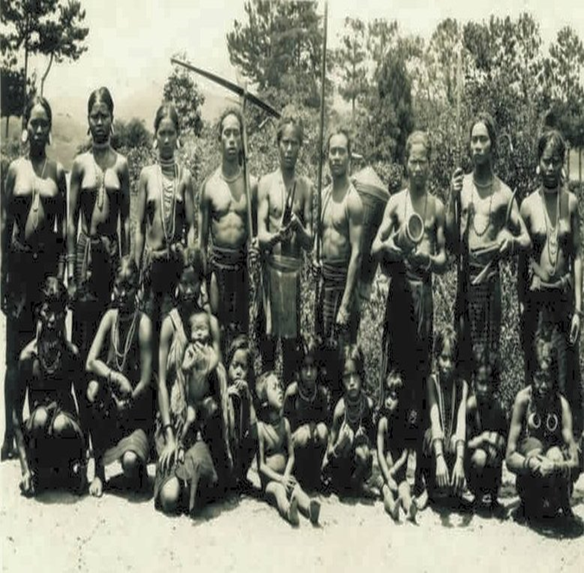
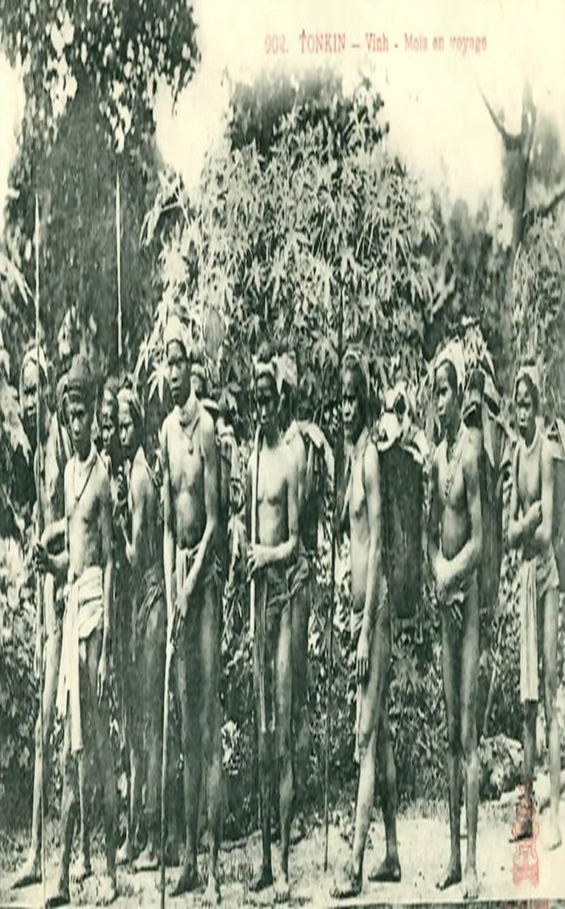
Ngữ văn 10
VĂN BẢN 2: CHIẾN THẮNG MTAO MXÂY
(Trích Đăm Săn – sử thi Ê-đê)
Hình thành kiến thức
Mục đích: kêu gọi mọi người để xây dựng một thị tộc hùng mạnh $→$chính nghĩa.

Slide 24
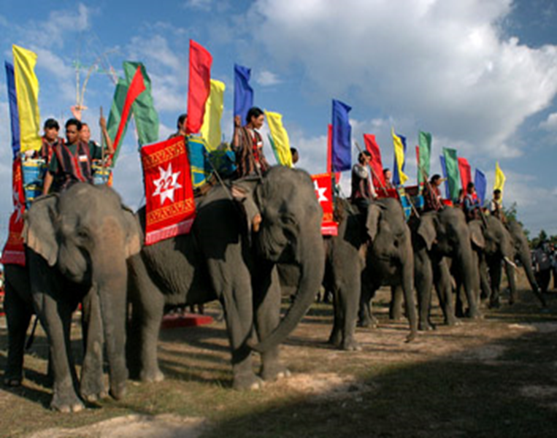
Ngữ văn 10
VĂN BẢN 2: CHIẾN THẮNG MTAO MXÂY
(Trích Đăm Săn – sử thi Ê-đê)
Hình thành kiến thức
Lòng mến phục, thái độ hưởng ứng và lòng trung thành tuyệt đối của nô lệ với Đăm Săn
Cảnh đoàn người
đi theo Đăm Săn: “Đông như bầy cà tong, đặc như bầy thiêu thần; ùn ùn,...”
Sự thống nhất cao độ giữa quyền lợi và khát vọng của người anh hùng sử thi với quyền lợi và khát vọng của toàn bộ cộng đồng
Thể hiện lòng yêu mến, sự tuân phục của tập thể cộng đồng với cá nhân người anh hùng.

Slide 25
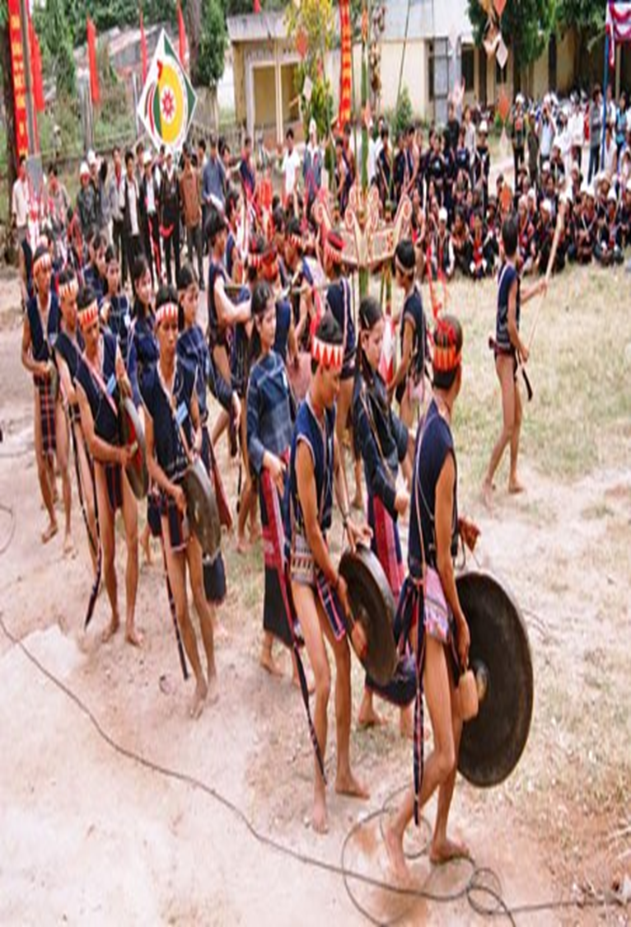
Ngữ văn 10
VĂN BẢN 2: CHIẾN THẮNG MTAO MXÂY
(Trích Đăm Săn – sử thi Ê-đê)
Hình thành kiến thức
3. Cảnh ăn mừng chiến thắng
a. Lễ cúng thần linh
Sự gần gũi giữa con người và thần linh.
Lí do:
Tượng trưng cho công lí và sức mạnh của Đấng tối cao.

Slide 26
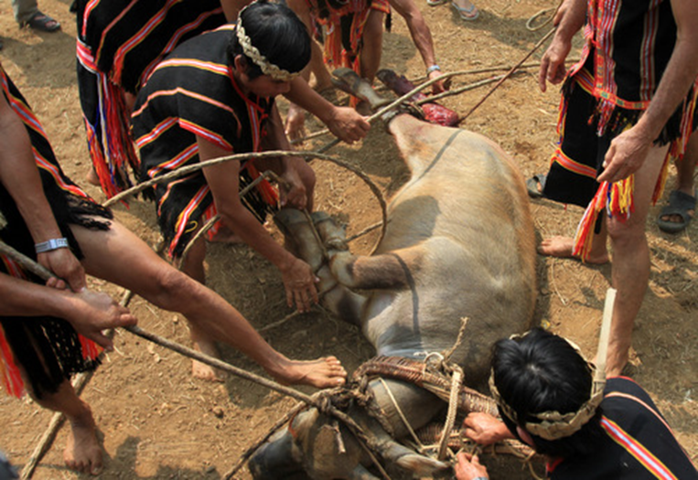
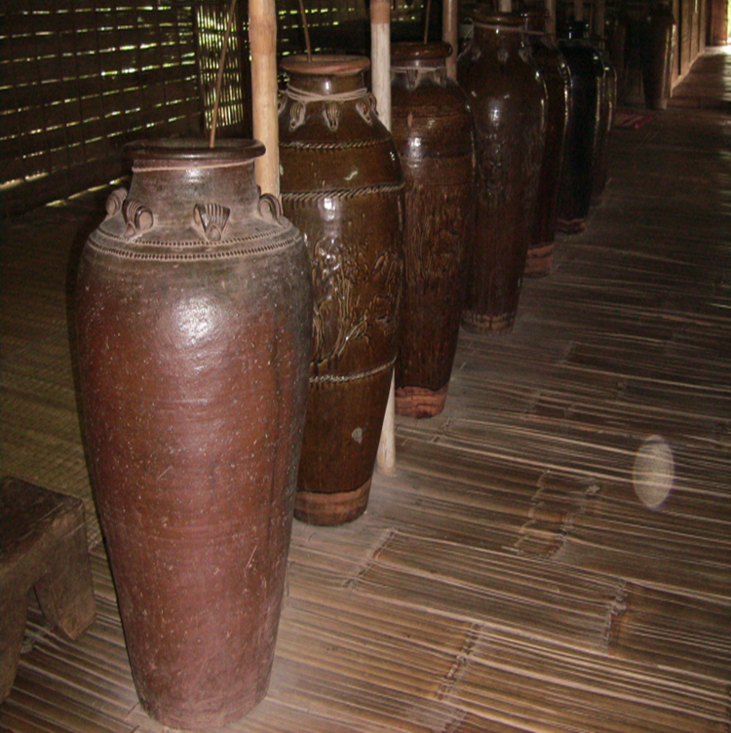
Ngữ văn 10
VĂN BẢN 2: CHIẾN THẮNG MTAO MXÂY
(Trích Đăm Săn – sử thi Ê-đê)
Hình thành kiến thức
3. Cảnh ăn mừng chiến thắng
a. Lễ cúng thần linh
Rượu năm ché, trâu dâng một con.
Lễ cúng
Rượu năm ché, trâu bảy con.
Lễ vật linh đình, hậu hĩnh, tôn trọng thần linh.

Slide 27
Ngữ văn 10
VĂN BẢN 2: CHIẾN THẮNG MTAO MXÂY
(Trích Đăm Săn – sử thi Ê-đê)
Hình thành kiến thức
b. Lễ ăn mừng
Nói với tôi tớ → tự hào, tự tin về sức mạnh của bản thân và sự giàu có của thị tộc.
Ra lệnh nổi nhiều loại cồng chiêng: tiếp tục nhấn mạnh vào sức mạnh của nguời anh hùng và sự giàu có của thị tộc.

Slide 28
Ngữ văn 10
VĂN BẢN 2: CHIẾN THẮNG MTAO MXÂY
(Trích Đăm Săn – sử thi Ê-đê)
Hình thành kiến thức
b. Lễ ăn mừng
* Hình ảnh Đăm Săn
Tóc dài chảy đầy nong hoa
Ngực quấn chéo tấm mền chiến
Đôi mắt long lanh tràn đầy sức trai
Bắp chân to bằng cây xà ngang, bắp đùi to bằng ống bễ
Sức ngang sức voi đực
Hơi thở ầm ầm như sấm dậy
Ngang tàn trong bụng mẹ
Vẻ đẹp, sức mạnh có phần cổ sơ, hoang dại, mộc mạc, giản dị, gần gũi với núi rừng.

Slide 29
Ngữ văn 10
VĂN BẢN 2: CHIẾN THẮNG MTAO MXÂY
(Trích Đăm Săn – sử thi Ê-đê)
Hình thành kiến thức
III. Tổng kết
1. Nghệ thuật:
Biện pháp khoa trương cường điệu được sử dụng triệt để trong việc miêu tả người anh hùng lí tưởng của bộ tộc, làm cho người anh hùng đẹp toàn diện, từ lí tưởng, thể chất, hành động.
Sử dụng ngôn ngữ : Ngôn ngữ đối thoại linh hoạt, giàu kịch tính, ngôn ngữ người kể chuyện hấp dẫn, sinh động.
Hình ảnh ví von so sánh, giàu nhạc điệu, gắn với lời ăn tiếng nói của người Tây Nguyên.

Slide 30
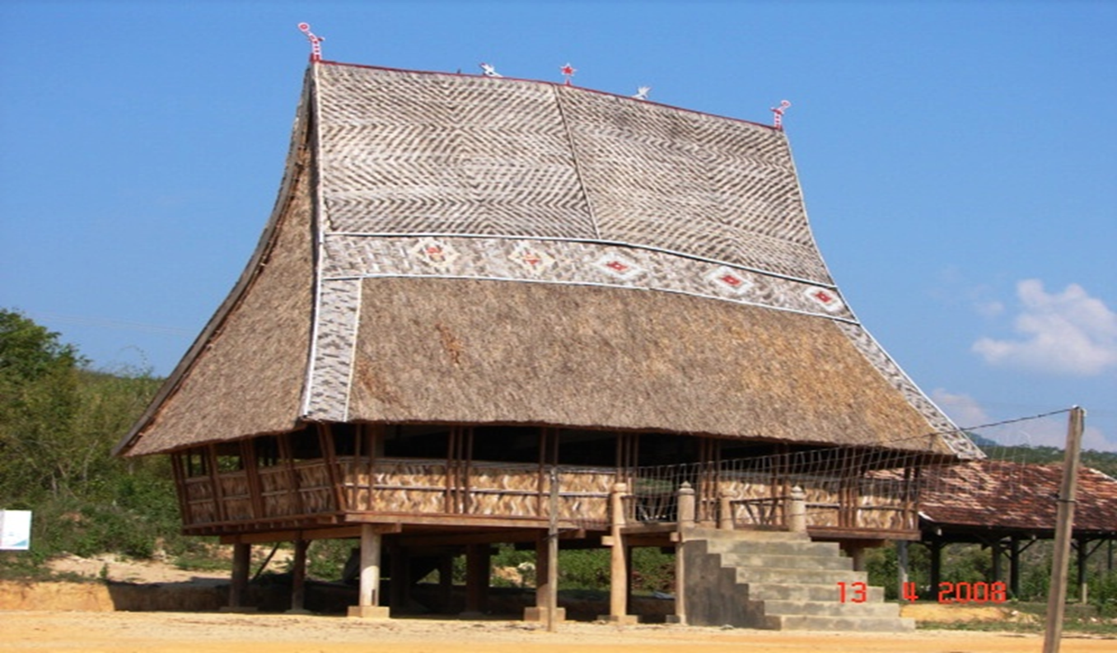
Ngữ văn 10
VĂN BẢN 2: CHIẾN THẮNG MTAO MXÂY
(Trích Đăm Săn – sử thi Ê-đê)
Hình thành kiến thức
III. Tổng kết
2. Nội dung:
Ca ngợi người anh hùng tài năng, phẩm chất cao đẹp: trọng danh dự, gắn bó với hạnh phúc gia đình, thiết tha với sự phồn vinh của thị tộc
Khát vọng cao đẹp của con người đã được khẳng định từ ngàn xưa.

Slide 31
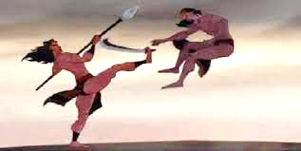
Ngữ văn 10
VĂN BẢN 2: CHIẾN THẮNG MTAO MXÂY
(Trích Đăm Săn – sử thi Ê-đê)
Luyện tập
Bài tập 1
Viết đoạn văn:
Viết đoạn văn khoảng 8 – 10 dòng miêu tả lại trận chiến đấu giữa Đăm Săn và Mtao Mxây bằng lời văn của em.

Slide 32
Ngữ văn 10
VĂN BẢN 2: CHIẾN THẮNG MTAO MXÂY
(Trích Đăm Săn – sử thi Ê-đê)
Luyện tập
Bài tập 1
Viết đoạn văn:
Xác định đối tượng miêu tả: miêu tả lại trận chiến đấu giữa Đăm Săn và Mtao Mxây.
Nội dung đoạn văn miêu tả
Kết hợp bày tỏ cảm xúc chân thực của mình trước tài năng của Đăm Săn.
Hình thức
Đảm bảo hình thức đoạn văn và dung lượng.

Slide 33
Ngữ văn 10
VĂN BẢN 2: CHIẾN THẮNG MTAO MXÂY
(Trích Đăm Săn – sử thi Ê-đê)
Luyện tập
Bài tập 2
? Trong đoạn trích có nhắc đến việc Đăm Săn gặp ông Trời và được ông Trời bày cho cách thắng Mtao Mxây. Theo các em, vai trò của thần linh và vai trò của con người như thế nào trong chiến thắng của Đăm Săn?

Slide 34
Ngữ văn 10
VĂN BẢN 2: CHIẾN THẮNG MTAO MXÂY
(Trích Đăm Săn – sử thi Ê-đê)
Luyện tập
Bài tập 2
Hình tượng ông trời: Thời đại sử thi là thời đại chuyển từ xã hội thần linh sang xã hội con người. Nên các dân tộc luôn có những vị thần bảo trợ. Ông trời là vị thần giúp đỡ và chỉ giúp đỡ cho những con người chiến đấu vì lợi ích cộng đồng.

Slide 35
Ngữ văn 10
VĂN BẢN 2: CHIẾN THẮNG MTAO MXÂY
(Trích Đăm Săn – sử thi Ê-đê)
Luyện tập
Bài tập 2
Song thần linh chỉ là cố vấn cho người anh hùng, còn quyết định vẫn là con người. Như vậy người anh hùng tập trung mọi sức mạnh để làm nên chiến thắng.
➔ Con người có vai trò là đối tượng trực tiếp dùng tài năng, sức mạnh của mình để tham gia cuộc chiến và giành chiến thắng cuối cùng trước kẻ thù.

Slide 36
Ngữ văn 10
VĂN BẢN 2: CHIẾN THẮNG MTAO MXÂY
(Trích Đăm Săn – sử thi Ê-đê)
Vận dụng.
Dãy 1: Là một nhà lãnh đạo trong tương lai, em cần học hỏi từ người anh hùng Đăm Săn những phẩm chất nào?
Dãy 2: Nêu vai trò của các sáng tác sử thi Tây Nguyên trong bối cảnh hiện nay. Theo em cần làm gì để những giá trị tinh thần ấy được giới trẻ đón nhận, để văn hóa Tây Nguyên nói chung và giá trị văn học dân gian không bị mai một?

Slide 37
Ngữ văn 10
VĂN BẢN 2: CHIẾN THẮNG MTAO MXÂY
(Trích Đăm Săn – sử thi Ê-đê)
Vận dụng.
Vấn đề 1: Các phẩm chất cần có của
một người lãnh đạo:
Tinh thần trách nhiệm xây dựng cộng đồng.
Trọng danh dự biết chiến đấu chống lại các thế lực thù địch để bảo vệ danh dự cộng đồng
Biết tập hợp sức mạnh và tinh thần đoàn kết toàn dân
Dám đương đầu với khó khăn, thử thách, lòng dũng cảm, tinh thần hiệp nghĩa.

Slide 38
Ngữ văn 10
VĂN BẢN 2: CHIẾN THẮNG MTAO MXÂY
(Trích Đăm Săn – sử thi Ê-đê)
Vận dụng.
Phản ánh đời sống văn hóa tinh thần người Tây Nguyên
Các sáng tác sử thi Tây Nguyên có ý nghĩa vô cùng quan trọng
Vấn đề 2: Vai trò và cách bảo tồn sử thi Tây Nguyên:
Khẳng định những phẩm chất của người anh hùng…

Slide 39
Ngữ văn 10
VĂN BẢN 2: CHIẾN THẮNG MTAO MXÂY
(Trích Đăm Săn – sử thi Ê-đê)
Vận dụng.
Tuyên truyền để mọi người, đặc biệt là giới trẻ nâng cao nhận thức về giá trị và ý nghĩa của việc bảo tồn văn học dân gian, trong đó có sử thi Tây Nguyên.
Vấn đề 2: Vai trò và cách bảo tồn sử thi Tây Nguyên:
Biện pháp bảo tồn
Hình thức quảng bá văn hóa và giới thiệu sử thi.
Có hình thức dạy học phù hợp tạo hứng thú với thế hệ trẻ.

Slide 40
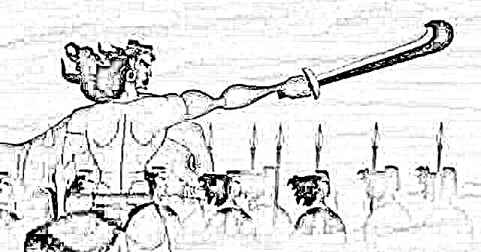
Ngữ văn 10
VĂN BẢN 2: CHIẾN THẮNG MTAO MXÂY
(Trích Đăm Săn – sử thi Ê-đê)
Vận dụng.
Nhiệm vụ 2: Dự án (Về nhà)
Nhóm 1+ 2: Vẽ tranh minh hoạ nội dung của đoạn trích
Nhóm 3 + 4: Đóng vai một hoạt cảnh trong đoạn trích

Slide 41
Rubric đánh giá sản phẩm học tập nhóm
Nhiệm vụ | Mức 1 | Mức 2 | Mức 3
Vẽ tranh minh hoạ nội dung văn bản (10 điểm) | Các nét vẽ chưa đẹp và bức tranh còn đơn điệu về hình ảnh, màu sắc.( 5 – 6 điểm) | Các nét vẽ đẹp nhưng bức tranh chưa thật phong phú.(7 – 8 điểm) | Bức tranh với nhiều đường nét đẹp, phong phú, hấp dẫn. (9 - 10 điểm)
Đóng vai diễn lại một hoạt cảnh | Kịch bản đúng hướng nhưng chưa đầy đủ nội dung , diễn viên chưa nhập vai tốt. ( 5 – 6 điểm) | Kịch bản đủ nội dung nhưng chưa hấp dẫn, các diễn viên diễn có ý thức diễn xuất nhưng chưa tạo được ấn tượng sâu. (7 – 8 điểm) | Kịch bản đầy đủ nội dung và hấp dẫn, cuốn hút người đọc, diễn viên diễn xuất tốt, mang lại cảm xúc cho người xem. (9 - 10 điểm)

